Slide 3
КАСДЕВ
Наша команда провела исследование и глубинные интервью, по результатом которых выявлены следующие проблемы:
Сложность быстро переключиться с состояния депрессии
Нужен помощник по подбору мест для отдыха
Сложно самостоятельно найти уютное и спокойное место

Slide 5
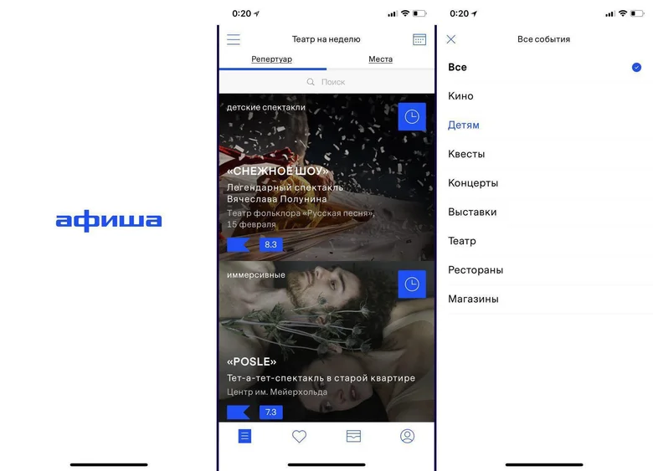
ПРОДУКТ - MVP
Любой желающий может предложить другим пользователям оценить свой маршрут. Однако если вы не хотите экспериментировать, то можете выбирать только варианты с высоким рейтингом.

Slide 6
ЦИФРОВАЯ ТЕХНОЛОГИЯ
ВНЕДРЕНИЕ ИСКУССТВЕННОГО
ИНТЕЛЛЕКТА
АНАЛИЗ ДАННЫХ
ПОДБОР МЕСТ И НАВИГАЦИЯ

Slide 7
КОНКУРЕНТЫ
https://yaznau.com/
https://rimake.ru/
https://translated.turbopages.org/
https://duck.show/

Slide 8
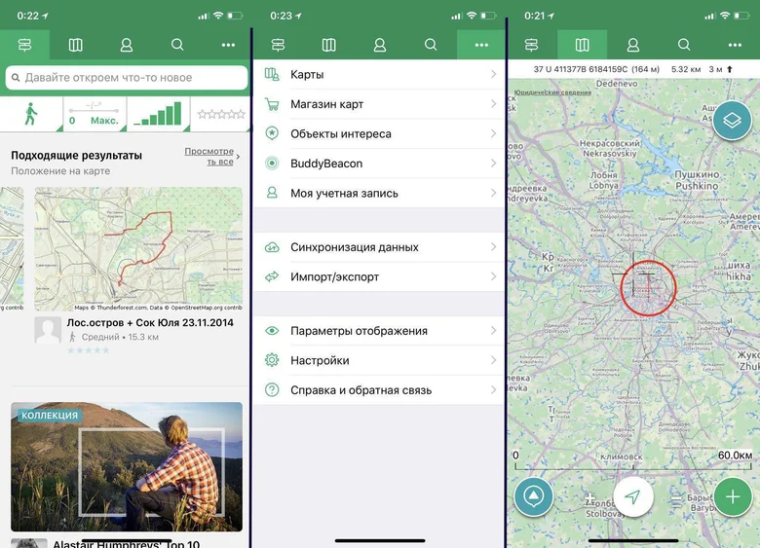
ПРЕИМУЩЕСТВА
Любимое многими приложение, которое помогает определиться с планами на выходные. Удобный̆ справочник по развлечениям в Москве, Санкт-Петербурге и других городах России. В программе можно найти информацию о сеансах кино, концертах, выставках, театрах и квестах. Есть календарь, оценки пользователей̆ и подборки.

Slide 9
РЫНОК
Более 1000 туров в самые интересные места в 50 регионах России

Slide 10
БИЗНЕС - МОДЕЛЬ
ПАРТНЕРЫ
Туристические агентства
МУЗЕИ
КАФЕ
ДЕЯТЕЛЬНОСТЬ
Разработка платформенного сервиса
УНИКАЛЬНОСТЬ
Автоматический подбор мест для отдыха и возможностью быстрой брони
ЦЕННОСТЬ
Уникальный и удобный платформенный сервис с автоматическим подбором мест для отдыха
КЛИЕНТЫ
Люди находящиеся в поиске мест для отдыха, путешествий и экскурсии
РЕСУРСЫ
КОМАНДА
MVP
КАНАЛЫ
Гугл плей
Сайт
ЗАТРАТЫ
РАЗРАБОТКА ПЛАТФОРМЫ
МОБИЛЬНОЕ ПРИЛОЖЕНИЕ
ДОХОДЫ
На сайте вы оплачиваете 20-23% стоимости экскурсии, это позволяет гиду забронировать выбранное вами время. Оставшуюся часть стоимости вы оплачиваете гиду на месте после экскурсии.

Slide 11
ДОРОЖНАЯ КАРТА
2023 -концепция
2024 – разработка мобильного приложения
2025 – расширение линейки услуг
1
3
5
2
4
6
2024 – разработка сайта
2025 – тестирование и первые продажи
2026- масштабирование

Slide 12
КОНТАКТЫ manuniy05@mail.ru

